Slide 1
React发展史
ethy

Slide 2
The need for a better code
目录
React's Timeine
React's Versions

Slide 3
The need for a better code
01

Slide 4
The need for a better code
2011年，Facebook的工程师们开始面临代码维护的问题，随着Facebook Ads 引入相当数量的功能，团队需求更多成员维护功能平稳运行。快速增长的团队成员、应用功能减慢他们的工作。
随着产品不断的更新迭代，他们的应用逐渐变得很难使用。不久之后，fb工程师已经无法跟上产品更新节奏, 他们的代码迫切需要升级以提升效率。
他们选择了正确的模型，但是仍然需要考虑用户体验。
Jordan Walke创建了一套原型，这也标志着React.js的诞生。
https://www.youtube.com/watch?v=KVZ-P-ZI6W4&t=0s&list=PLb0IAmt7-GS1cbw4qonlQztYV1TAW0sCr&index=1

Slide 5
React's Timeine
02

Slide 6

2010 - react最初迹象
XHP
Facebook 开源了PHP 语言 的一种扩展叫—— XHP，可以在 PHP 中创建 Composite Components。你去看 XHP 就会发现语法和 JSX 很像。事实上，之后，他们也将这种新语法引入到了 React 中。

Slide 7
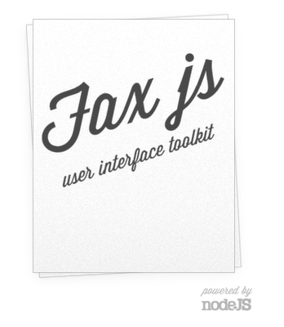
2011 - 早期原型
FaxJS
Jordan Walke 创建了 FaxJS ，它就是 React.js 早期的原型。

Slide 8
2012 - fb新变化
Facebook 想要一个比较好的解决方案来处理他们广告比较难以管理的问题，于是 Jordan Walke 就开始了 React 的原型创建工作。
4 月 9 日，Facebook 收购了 Instagram，Instagram 想要使用 Facebook 的新技术。与此同时，Facebook 要将 React 从 Facebook 中解耦出来并开源（这些大部分由Pete Hunt完成。），还面临了很大的压力。
9 月 8 - 12 日，在旧金山的 TechCrunch Disrupt 大会上，Mark Zuckerberg 公开表示：“我们犯的一个最大的错误就是在 过高地押注了 HTML5”。他承诺 Facebook 会提供更好的移动端的体验。

Slide 9
2013 - 发布之年
5 月 29 - 31 日，在 JS ConfUS 大会上，Jordan Walke 介绍了 React，并正式宣布开源
(JS Conf 视频：https://www.youtube.com/channel/UCzoVCacndDCfGDf41P-z0iA)
有趣的是: 观众表示质疑。参会的早期框架使用者中大部分人认为React是很大的退步。但React定位于创新者。
React的创建者及时意识到错误，决定后续开启React宣传之旅，让他们由质疑转为支持。
6 月 2 日，JSFiddle 宣布正式支持 React
7 月 30 日，Ruby on Rails 支持 React 以及 JSX
8 月 19 日，Python 支持 React 和 JSX
9 月 14 - 15 日，在 JSConfEU 大会上，Pete Hunt 发表了 Rethinking Best Practices的演讲
12 月 17 日，David Nolen 介绍了基于 React 的 OM，解释了为什么 React 要优于其他同类型产品

Slide 10
2014 - 扩张之年
React逐渐获得了声誉，开始走向潜在用户中的早期使用者。这时候，FB团队需要传达React如何稳定的消息，而不是简单依赖其技术优势。基于这点关注，他们开始转向吸引企业用户，像: Netflix。
2014 年年初，#reactjsworldtour 大会开始，目的是构建 React 的社区
1 月 2 日，React Developer Tools 成为 Chrome Developer Tools 的一个扩展
2 月，Atom 编辑器问世
4 月 7 - 9 日，React 伦敦大会
6 月，合并了 http://ReactiveX.io （rxjs是ReactiveX的javascript实现）
7 月 13 日，React Hot Loader 发布，它是一个可以热加载React组件，同时不丢失state数据的插件
（webpack-dev-server --hot）
12月12日：PlanOut， 一项用于在线实验的语言发布。
发布的0.5版本中包含一个基于React实现的Planout语言编辑器，引入FB内部使用的完整特性的编译器。

Slide 11
2015 - 走向稳定
2015年早期：Flipboard 发布 React Canvas （最后更新是2017.3.28）
1月： Netflix 拥抱 React
2015年早期: Airbnb开始使用React
1月28日至29日：Reactjs Conf 2015大会，FB在一次技术演讲中发布了第一版React Native
2 月，在 React.js 大会上 介绍了 Relay 和 GraphQL（Data fetching for React applications）
3 月 25 日，Facebook 宣布 React Native for iOS 正式开源
6 月 2 日，Dan Abramov（github） 和 Andrew Clark 发布了 Redux
9 月 2 日，全新的第一版稳定版 React Developer Tools 发布
9 月 14 日，React Native for Android 发布

Slide 12
2016 - 引领主流
3 月，MobX 问世 (state management)
2 月 22 - 23，旧金山，React.js 大会
Isaac Salier - Hellendag 在 React.js 大会上介绍了 Draft.js (Rich Text Editing with React)
3 月，React Storybook 问世 (The UI Development Environment You'll ♥ to use)(Demo)
6 月 2 - 3 日，ReactEurope 2016
7 月 11 日，介绍了 React 的 错误代码系统 (15.2.0)
We do this so that the developer experience is as good as possible, while also keeping the production bundle size as small as possible.
11 月，Blueprint —— 一款用于 web 的 React UI 工具库

Slide 13
2017 - 改进之年
年初，Airbnb 介绍了他们的开源库 React Sketch.app
4 月 19 日，在 F8 大会上，开源了 React Fiber
9 月，Facebook 修改了 React、Jest、Flow 以及 Immutable.js 的协议 (React is MIT licensed)
9 月 26 日，React 16: error boundaries、portals、fragments以及 Fiber 架构 (React v16.0)
With minor exceptions, if your app runs in 15.6 without any warnings, it should work in 16.
10 月，Netfix 移除了客户端的 React.js
11 月 28 日，React v16.2.0：加强了对 Fragment 的支持

Slide 14
2018~2019 - 现状及未来
3月1日-2日：JSConf Iceland 2018，Dan Abramov 发表 Beyond React 16 演讲 (the best user experience)
(time slicing、suspense)
3月29日: React 16.3.0 发布 (New lifecycles and context API)
5月23日: React v16.4.0 发布 (Pointer Events)
9月10日: React Profiler （react-dom 16.5+ supports profiling in DEV mode.To collect timing information about each component that’s rendered in order to identify performance bottlenecks in React applications.）
10月23日: React v16.6.0 发布 (lazy, memo and contextType)
11月13日: React Conf：Hooks, Suspense, and Concurrent Rendering
11月27日: React 16.x Roadmap React Hooks (~Q1 2019) ,Concurrent Mode (~Q2 2019), Suspense for Data Fetching (~mid 2019)
12月19日: React v16.7 发布（includes an important performance bugfix for React.lazy）

Slide 15
React's Versions
03

Slide 16
React's Versions
诞生&开源
React v16.0
2011 年 Jordan Walke 创建 FaxJs, react的早期原型
2013 年 5 月 29 - 31 日，在 JS ConfUS 大会上，Jordan Walke 介绍了 React，并正式宣布开源
2017.9.26 error boundaries、portals、fragments以及 Fiber 架构 ; if your app runs in 15.6 without any warnings, it should work in 16.
2011&2013
2016
2017
2019
React v15.0
React v17.0 is coming
2016.4.7 no longer actively support Internet Explorer 8.
If you need to support IE 8 we recommend you stay on React v0.14.
The last version is 0.14.7.
Introducing the React RFC Process
React Hooks, Concurrent Mode, Suspense for Data Fetching, etc

Slide 17
Why did we build React?（June 05, 2013 by Pete Hunt）
- React isn’t an MVC framework.
React is a library for building composable user interfaces.
- React doesn’t use templates.
components， JSX
- Reactive updates are dead simple.
- HTML is just the beginning.
· Facebook has dynamic charts that render to <canvas> instead of HTML.
· Instagram is a “single page” web app built entirely with React and Backbone.Router. Designers regularly contribute React code with JSX.
· We’ve built internal prototypes that run React apps in a web worker and use React to drive native iOS views via an Objective-C bridge.
· You can run React on the server for SEO, performance, code sharing and overall flexibility.
· Events behave in a consistent, standards-compliant way in all browsers (including IE8) and automatically use event delegation.

Slide 18
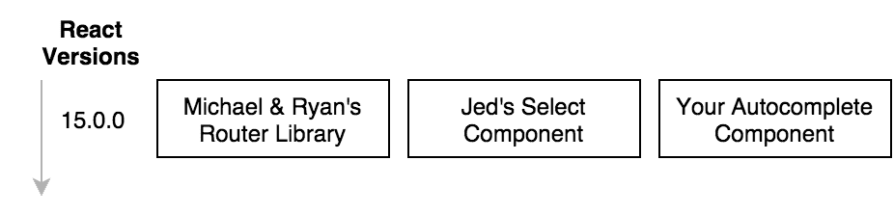
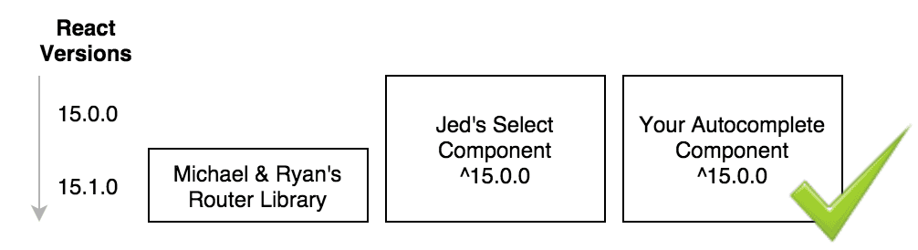
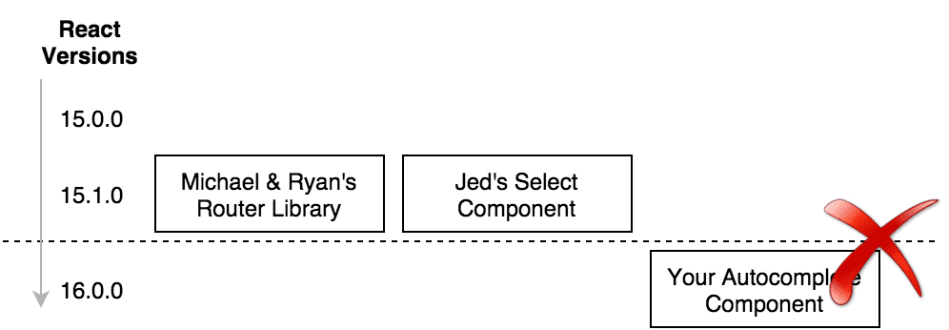
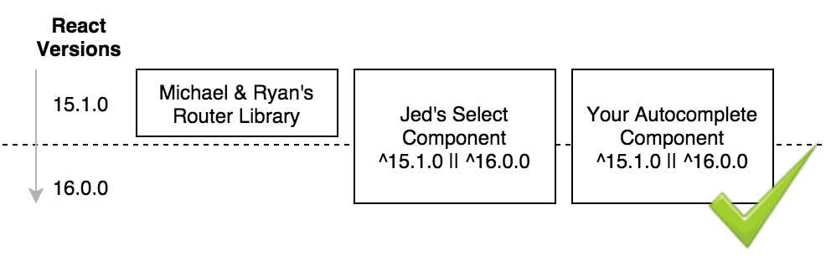
New Versioning Scheme（February 19, 2016）
Today we’re announcing that we’re switching to major revisions for React. The current version is 0.14.7. The next release will be: 15.0.0.
- Introducing Minor Releases
- Avoiding The Major Cliff

Slide 19
Introducing the React RFC Process（December 07, 2017）
We’re adopting an RFC (“request for comments”) process for contributing ideas to React.
Inspired by Yarn, Ember, and Rust, the goal is to allow React core team members and community members to collaborate on the design of new features. It’s also intended to provide a clear path for ideas to enter the project:
· Create an RFC document detailing your proposal.
· Submit a PR to the RFC repository.
· Incorporate feedback into the proposal.
· After discussion, the core team may or may not accept the RFC.
· If the RFC is accepted, the PR is merged.
- Who Can Submit RFCs?
Anyone!
- What Types of Changes Should Be Submitted As RFCs?
any proposal that adds, changes, or removes a React API.
Not every change must go through the RFC process. Bug fixes or performance improvements that don’t touch the API can be submitted directly to the main library.
- RFC for A New Context API

Slide 20
参考：
https://blog.risingstack.com/the-history-of-react-js-on-a-timeline/
https://reactjs.org/blog/all.html

Slide 21
谢谢观看
THANK YOU

